Slide 1
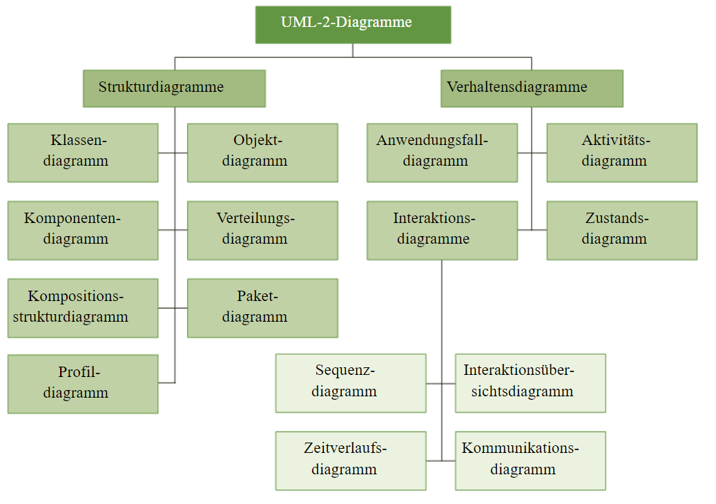
UML
Unified
Modelling
Language

Slide 2
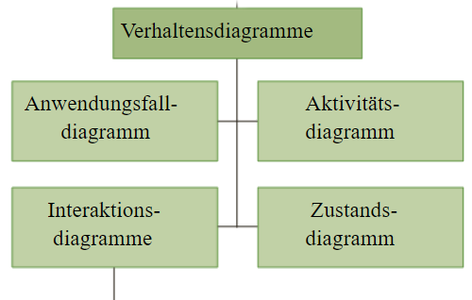
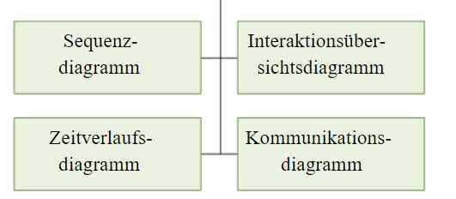

Slide 3
FALLBEISPIEL
Cars2share
Autovermietung
App zum Buchen
Keycard mit RFID und GPS zum Entsperren
Bordcomputer mit 2-Stufen-Authentifizierung

Slide 4
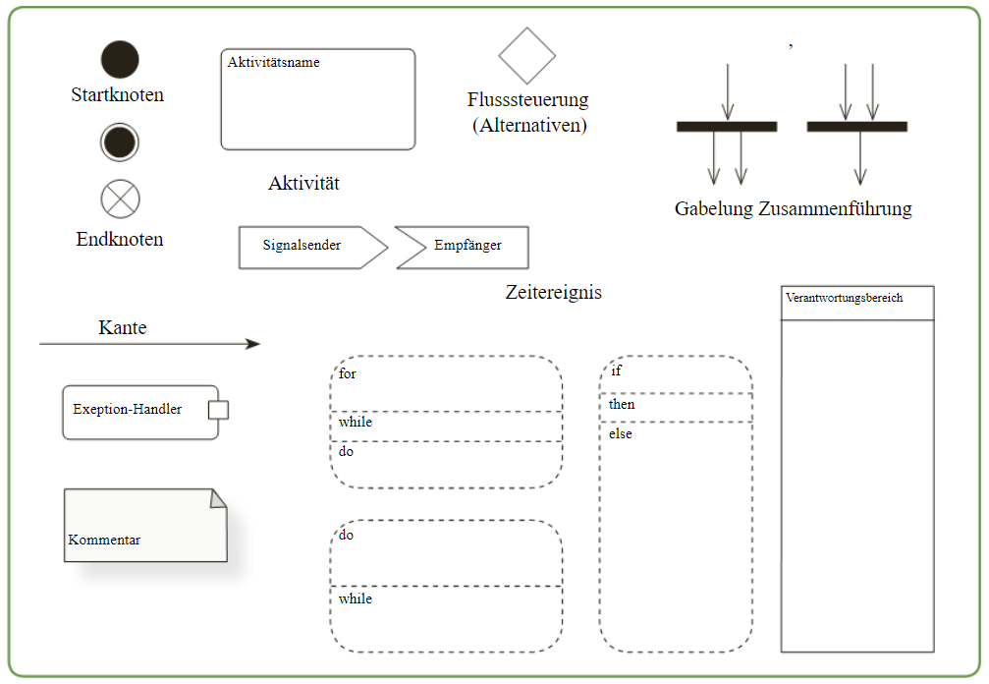
AKTIVITÄTSDIAGRAMM
Vorgänge innerhalb eines Use Cases
Vergleichbar mit FG bzw. PAP

Slide 5
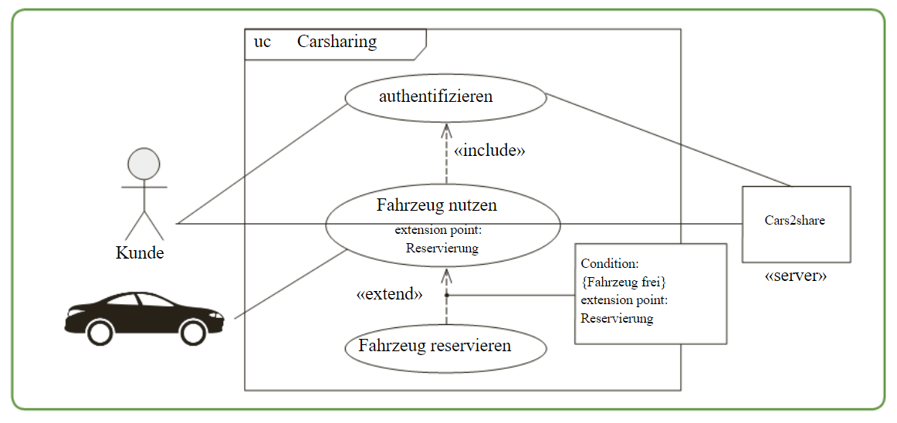
ANWENDUNGSFALLDIAGRAMM
Bekannt als use case

Slide 6
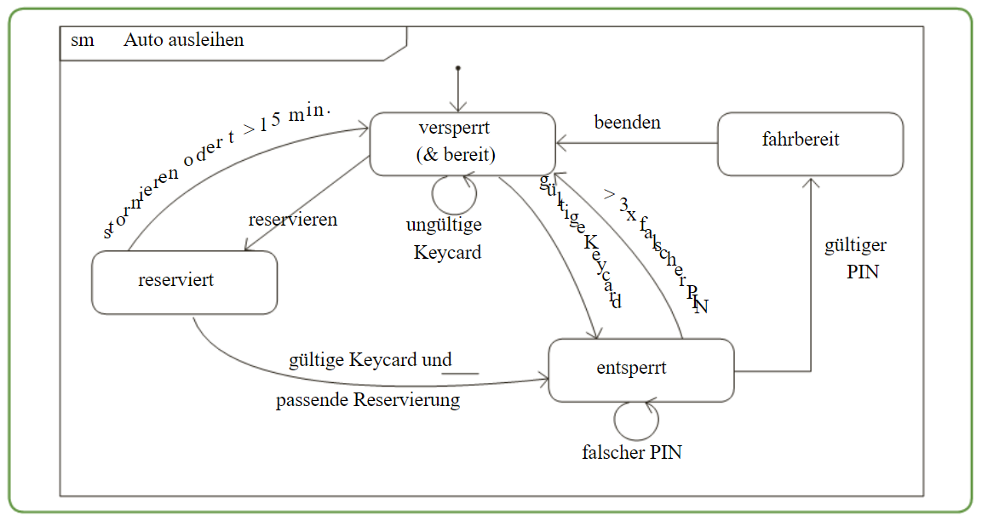
ZUSTANDSDIAGRAMM
Verhaltenszustandsautomat

Slide 7
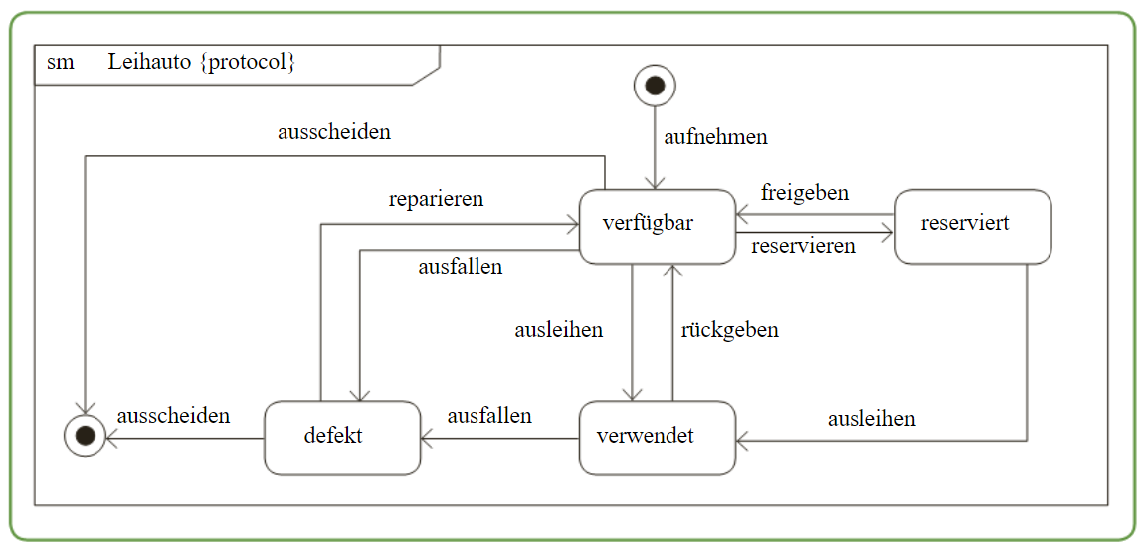
ZUSTANDSDIAGRAMM
Protokollzustandsautomat

Slide 8
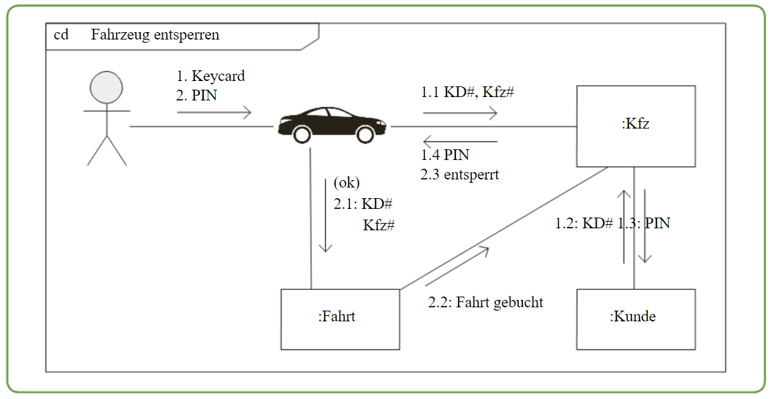
KOMMUNIKATIONSDIAGRAMM

Slide 9
SEQUENZDIAGRAMM
Alternative zum Kommunikationsdiagramm
Fokus auf zeitlichen Ablauf

Slide 10
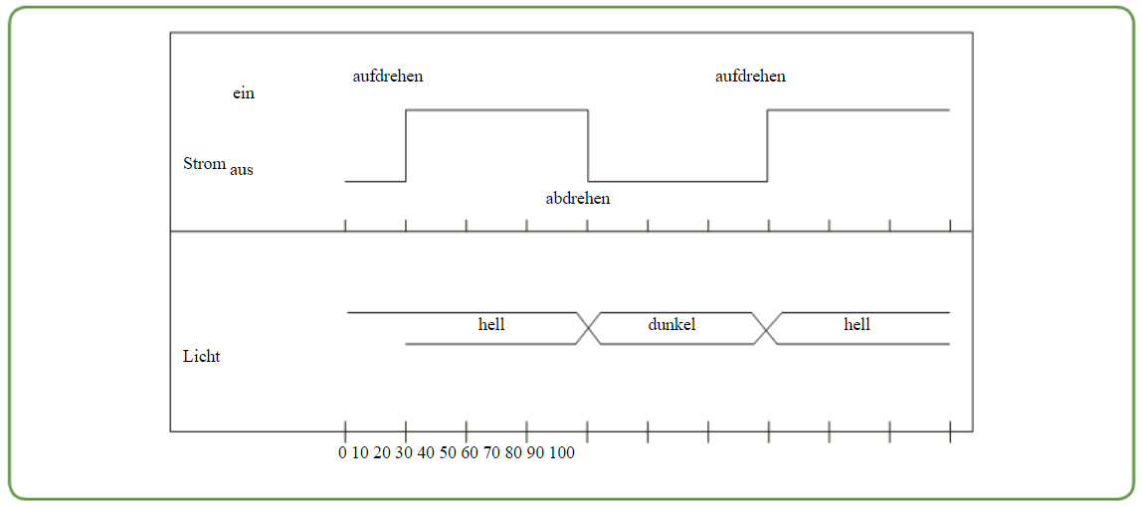
ZEITVERLAUFSDIAGRAMM

Slide 11
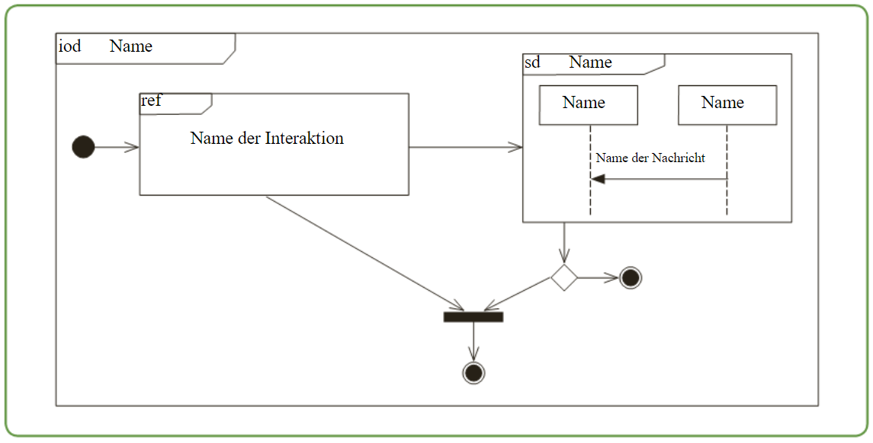
ÜBERSICHTSDIAGRAMM

